Slide 1

স্বাগতম
স্বাগতম
স্বাগতম

Slide 2
মোছাঃ শেলীনা খাতুন
সহকারী শিক্ষক
পাকুড়িয়া সপ্রাবি
দৌলতপুর,কুষ্টিয়া।
মোবাইল নং -01747980529
E-Mail-shelinakhatun620@gmail.com

Slide 3
শ্রেণীঃ ৩য়
বিষয়ঃ বাংলা
পাঠ শিরোণামঃ ব্যাঙের সাজা।
পাঠ্যাংশঃ (একবার বনে……রাজ মশাই)।

Slide 4
শিখনফলঃ

Slide 5
এই পাঠশেষে শিক্ষার্থীরা……
৪.১.৫ গল্প ও রুপকথার গল্প শুনে ধারাবাহিকতা রক্ষা করে গল্পের ঘটনা বলতে পারবে।
৭.১.১ বর্ণনামূলক রচনা পড়ে/শুনে বিষয়বস্তু বলতে পারবে।
৮.১.৫ স্পষ্ট উচ্চারণে ছড়া , কবিত, গল্প ও রুপকথার বিষয়বস্তু বলতে পারবে।
১৬.২.২ রুওকথা,গল্প ও কবিতা সম্পর্কিত প্রশ্নের উত্তর লিখতে পারবে।

Slide 6
উপকরণ
১। পাঠের ছবি
২। শ্রেণীকক্ষের সাধারণ উপকরণ

Slide 7
পদ্ধতি/কৌশল
১।অভিজ্ঞতা বিনিময়
২। দলগত আলোচনা
৩। প্রশ্নোত্তর

Slide 8
পূর্বজ্ঞান যাচাই
১। বর্ষাকালে ডোবায় কোন প্রাণী ডাকাডাকি করে?
২। ব্য।ঙ কীভাবে ডাকে?

Slide 9
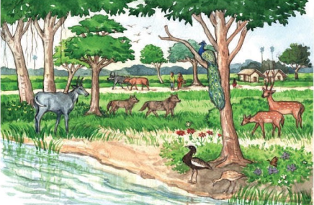

Slide 10
ছবিতে কী কী দেখছো?
ছবির প্রাণীগুলোর নাম কী?
তারা কে কী করছে?
তোমরা কী কখনো প্রাণীগুলো দেখেছো?
কোথায় দেখেছো?

Slide 11
ব্যাঙের সাজা

Slide 12
উপস্থাপন

Slide 13
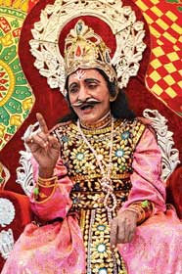
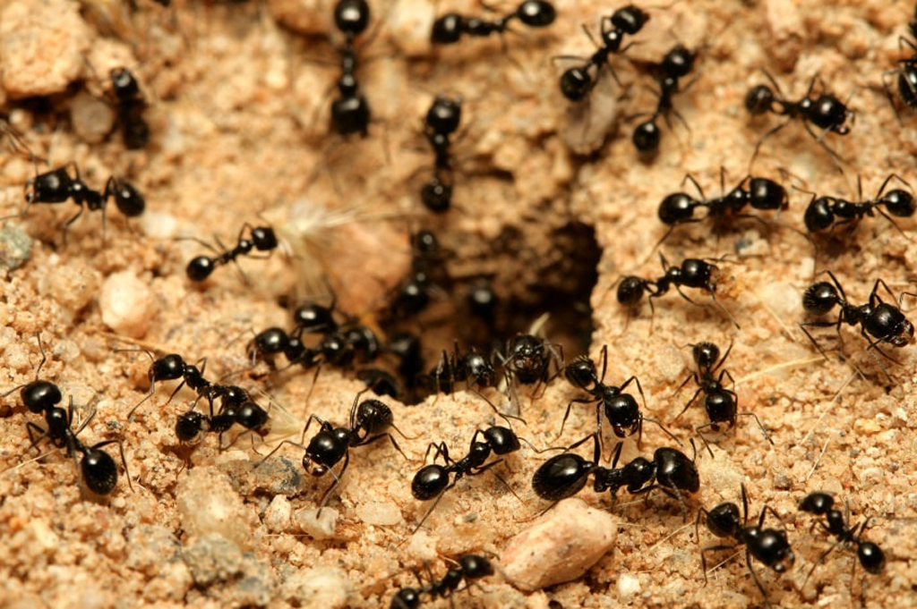
রাজা
পিঁপড়া

Slide 14
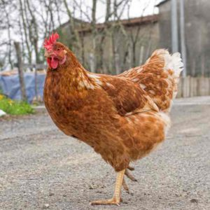
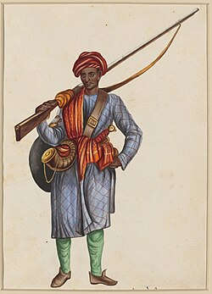
সিপাই
মুরগি

Slide 15
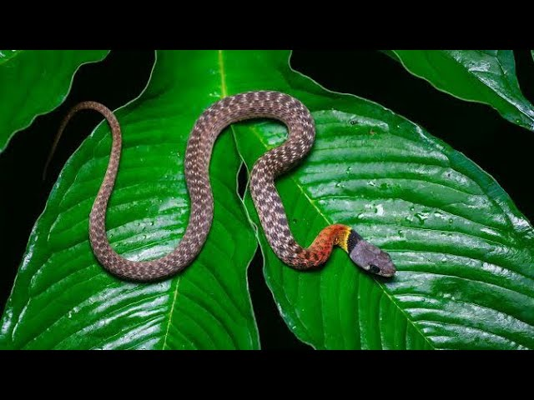
সাপ

Slide 16
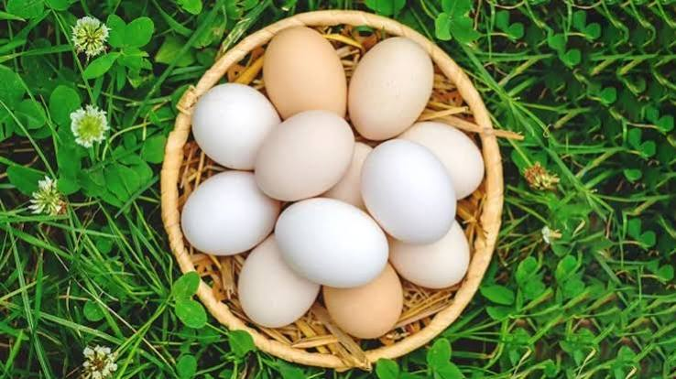
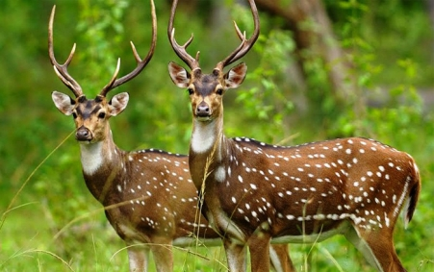
ডিম
হরিণ

Slide 17
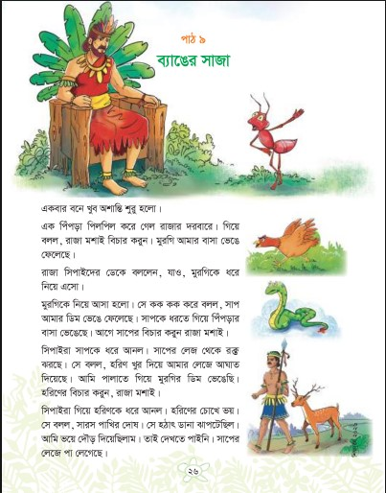

Slide 18
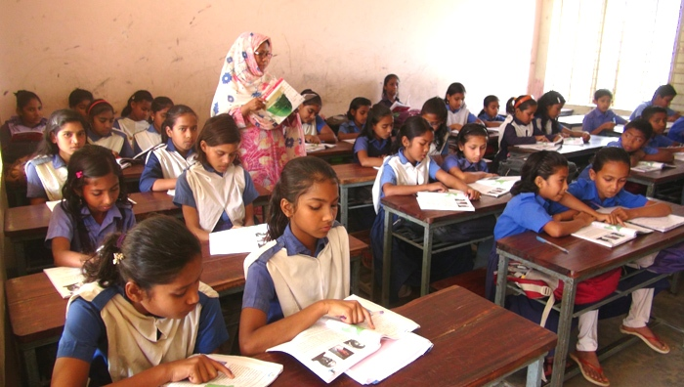

Slide 19
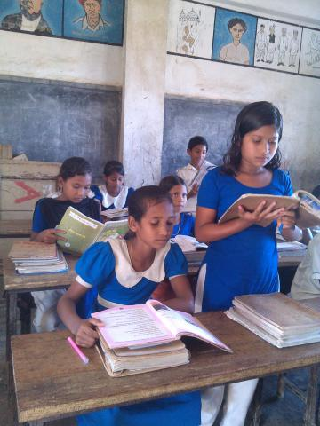

Slide 20
পাঠের উপর আলোচনা

Slide 21
ঘরের ভিতরের শব্দগুলো খলী জায়োগয় বসিয়ে বাক্য তৈরি করি।
অশান্তি আসা ধরে
১। একবার বনে খুব…….. শুরু হলো।
২। মুরগিকে নিয়ে………হলো।
৩।সিপাইরা সাপকে……..আনলো

Slide 22
মূল্যায়ন
১। পিঁপড়া কেমন করে রাজদরবারে গেল?
২। কে পিঁপড়ার বাসা ভেঙেছে?
৩। কে মুরগির ডিম ভেঙে ফেলেছে?

Slide 23
বাড়ির কাজ
পাঠ্যবই বহির্ভূত বনে বাসকরে এমন পাঁচটি প্রাণীর নাম লিখে আনবে।

Slide 24
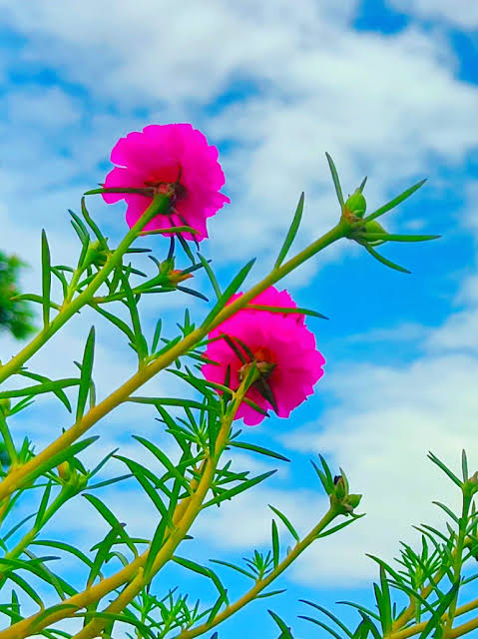
আবার দেখা হবে
ধন্যবাদ

